Slide 1
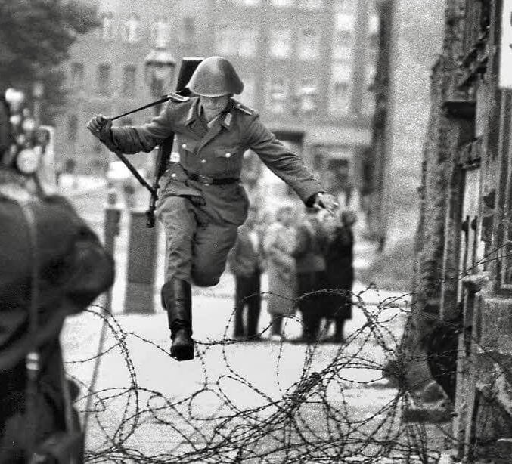
La guerra fredda: due universalismi a confronto

Slide 2
Struttura
La metafora e la natura della guerra fredda
La guerra fredda come età atomica
Le molte guerre (non) fredde
Lunga pace o moltiplicatore di violenza?

Slide 3
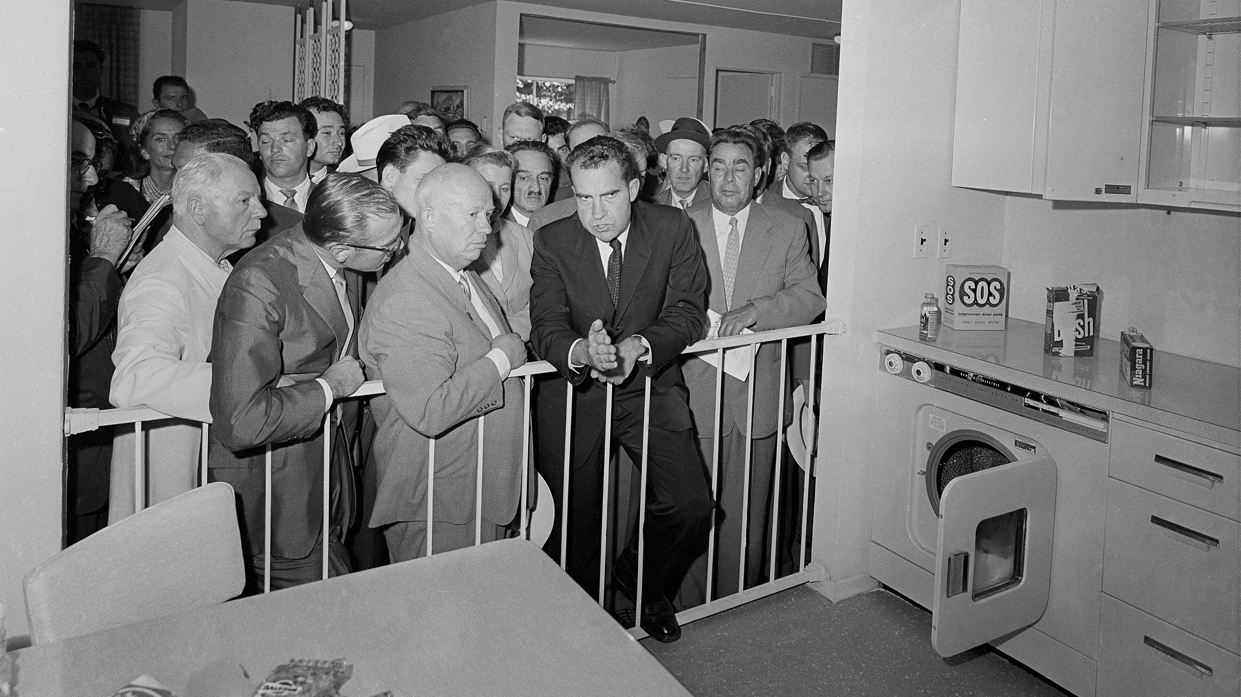
Il dibattito in cucina (1959)
https://www.youtube.com/watch?v=8kOKb9JcWTI

Slide 4
Domanda
Che cosa ci dice la metafora - la "guerra fredda" - sul sistema internazionale post-1945 e sul tipo di competizione tra le due superpotenze?

Slide 5
La metafora: una genealogia
Don Juan Manuel (inizio XIV secolo, Castiglia): La Guera Fria/Tibia: Scontro tra due religioni monoteiste e universaliste: veicoli di salvezza e trasformazione.
Eduard Bernstein (1893): la corsa agli armamenti tra la Germania e i suoi vicini è una sorta di "guerra fredda" in cui "non si spara ma si sanguina".
George Orwell (1945): Semplificazione geopolitica, mobilitazione permanente e "pace che non è pace".
Walter Lippmann (1947): rifiuto diplomatico/rifiuto non dialettico

Slide 6
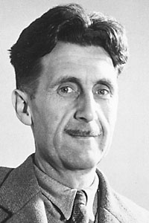
George Orwell, "Tu e la bomba atomica", The Tribune, 12.1945]
La "prospettiva di due o tre mostruosi super-Stati, ciascuno dei quali in possesso di un'arma con cui milioni di persone possono essere spazzate via in pochi secondi, che si dividono il mondo". ... "Guardando al mondo nel suo complesso, per molti decenni la deriva non è stata verso l'anarchia, ma verso la reimposizione della schiavitù. Forse ci stiamo dirigendo non verso un crollo generale, ma verso un'epoca orribilmente stabile come gli imperi schiavisti dell'antichità". ...
Tre Stati: Stati Uniti, URSS e Cina/Asia orientale. Ognuno di essi sarebbe "allo stesso tempo inespugnabile e in uno stato permanente di 'guerra fredda' con i suoi vicini". La Bomba forse "porrebbe fine alle guerre su larga scala al costo di prolungare indefinitamente una 'pace che non è pace'".

Slide 7
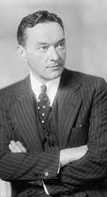
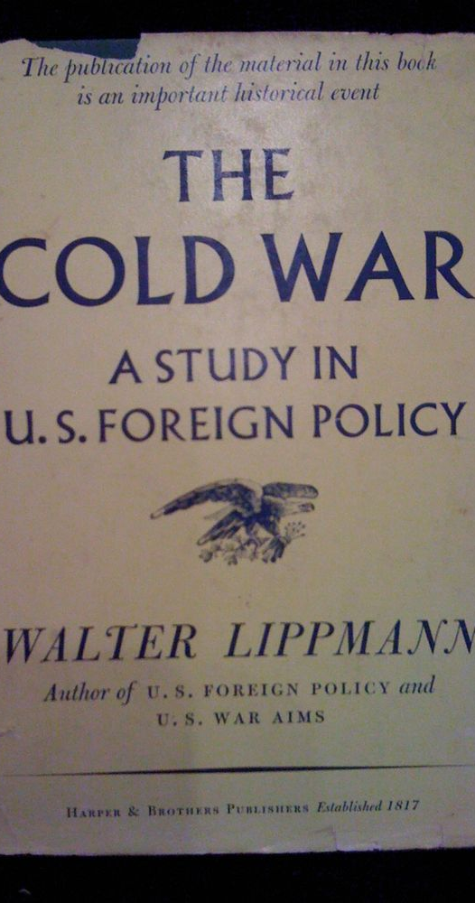
"La mia obiezione, quindi, alla politica di contenimento non è che essa cerchi di affrontare il potere sovietico con il potere americano, ma che questa politica è mal concepita e deve tradursi in un uso improprio del potere americano. Infatti, come ho cercato di dimostrare, essa impegna questo Paese in una lotta che non ha come obiettivo nulla di più sostanziale della speranza che in dieci o quindici anni il potere sovietico, come risultato di una lunga frustrazione, si "sciolga" o si "ammorbidisca". In questa lotta prolungata il ruolo degli Stati Uniti è, secondo il signor X, quello di reagire "in una serie di punti geografici e politici sempre diversi" alle invasioni del potere sovietico".

Slide 8
Elementi fondamentali della "guerra fredda": una guerra totale e una non guerra
Ideologia: scontro tra universalismi/visioni della modernità e del processo storico; Teleologie
Armi: corsa agli armamenti e mobilitazione permanente (complessi militari-industriali)
Geopolitica: semplificazione geopolitica; bipolarismo asimmetrico; equilibrio di potere europeo;
Diplomazia: sistema globale di alleanze;
Competizione totale/olistica: cultura, sport, guerra, danza, etc.

Slide 9
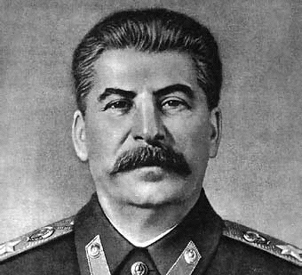
"Chi occupa un territorio [dopo la guerra] vi impone anche il proprio sistema sociale. Ognuno impone il proprio sistema nella misura in cui il suo esercito ha il potere di farlo".
[Iosif Stalin]

Slide 10
Domanda
Perché è scoppiata una guerra [fredda]?

Slide 11
Guerra fredda
URSS:
Brutalità dell'occupazione (Germania orientale)
Opportunismo e tentativo di sfruttare le debolezze dell'Europa occidentale (Iran e Turchia)
Diffidenza verso gli Stati Uniti e il capitalismo (nuova guerra)
STATI UNITI:
Ritorno dell'anticomunismo + debolezza dei liberali/progressisti
Abbandono delle politiche punitive contro la Germania
STRUTTURA:
Bipolarismo + combinazione di ideologia e geopolitica + "dilemma della sicurezza".

Slide 12
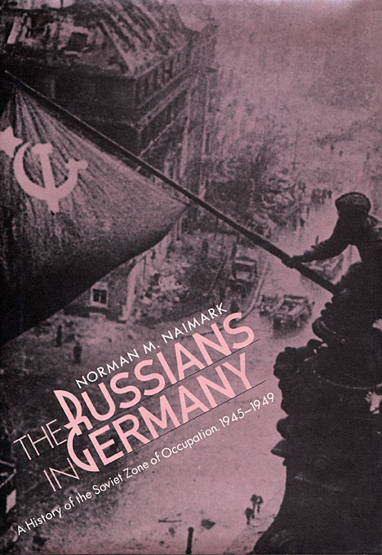
"La psicologia sociale delle donne e degli uomini nella zona di occupazione sovietica è stata segnata dal reato di stupro dai primi giorni dell'occupazione, attraverso la fondazione della DDR nell'autunno del 1949, fino, si potrebbe dire, ai giorni nostri".
[N. Naimark, 1995]

Slide 13
"I soldati russi violentavano ogni donna tedesca dagli otto agli ottanta anni... Era un esercito di stupratori". "
(Natalya Gesse, corrispondente di guerra sovietica)
" Le stime delle vittime di stupro fornite dai due principali ospedali della città variavano tra le 95.000 e le 130.000 unità. Un medico ha dedotto che su circa 100.000 donne stuprate in città, circa 10.000 sono morte di conseguenza, soprattutto per suicidio. Si ritiene che il tasso di mortalità fosse molto più alto tra gli 1,4 milioni di vittime stimate in Prussia orientale, Pomerania e Slesia. Complessivamente si ritiene che almeno due milioni di donne tedesche siano state violentate e che una minoranza sostanziale, se non la maggioranza, abbia subito stupri multipli. "
(Lo storico Anthony Beevor, Berlino, 1945: la caduta).

Slide 14
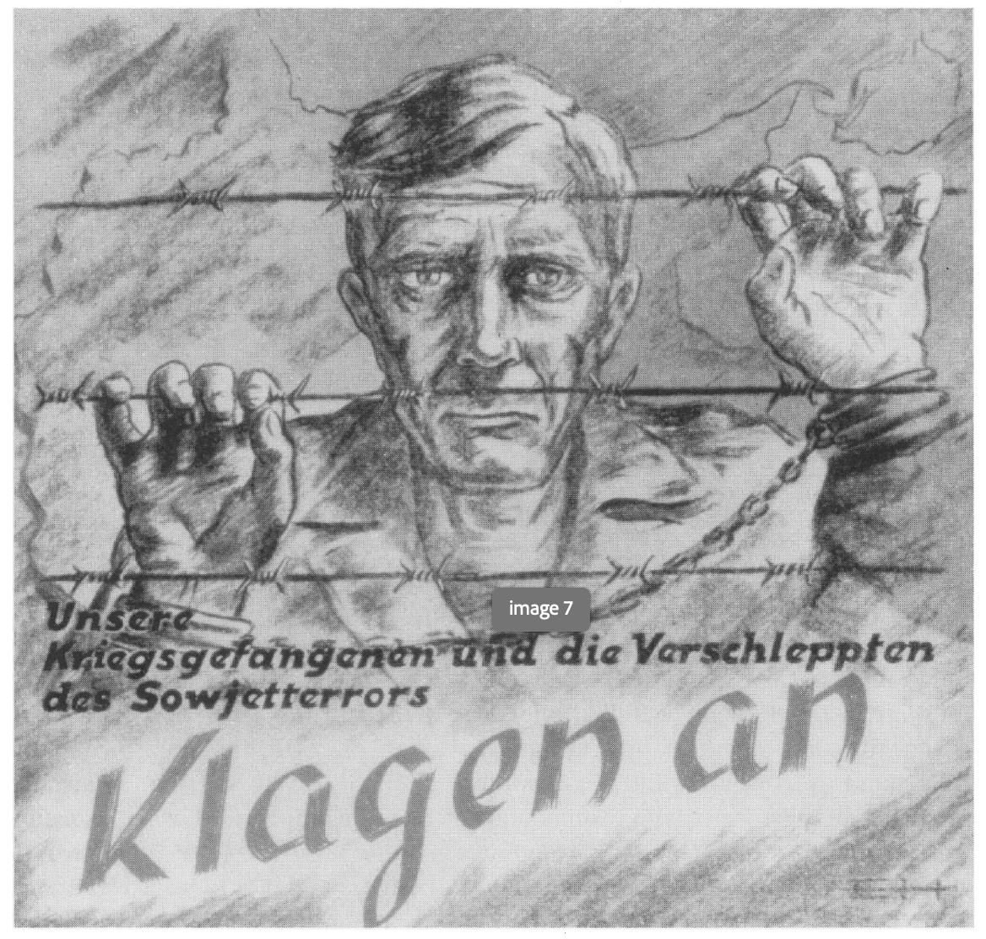
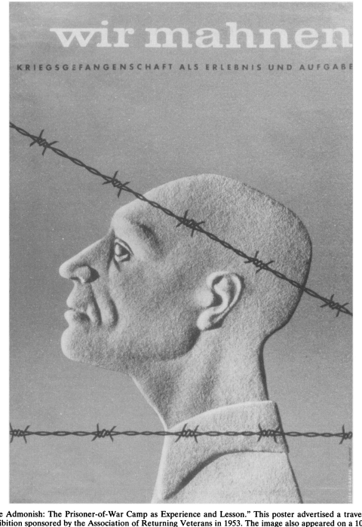
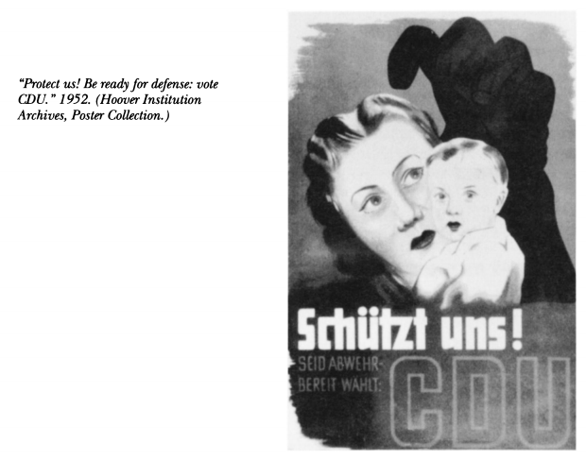

Slide 15
Domanda
Qual è stato l'impatto delle armi nucleari nel sistema internazionale del dopoguerra e come hanno influenzato la natura (e le possibilità) della guerra?

Slide 16
Armi nucleari
Seguire l'immensa distruzione della Seconda Guerra Mondiale (guerra come obsoleta? guerra come normale stato di cose?)
Hanno un potenziale distruttivo unico (gli scienziati lo hanno capito per primi)
Armi post-clausewitziane: la politica non è in grado di controllarle
È ancora possibile una grande guerra? L'antagonismo assoluto e totale tra le due superpotenze può essere risolto militarmente?

Slide 17
Robert J. Oppenheimer
"In una sorta di senso grezzo, che nessuna volgarità, nessun umorismo, nessuna esagerazione può spegnere, i fisici hanno conosciuto il peccato; e questa è una conoscenza che non possono perdere".

Slide 18
Domanda
A cosa servono le armi nucleari? La guerra fredda come era atomica

Slide 19
A cosa servivano/sono/dovrebbero servire le armi nucleari?
Valore simbolico (potere)
Tentativo di normalizzarle/razionalizzarle
Sforzo di giustificare la rilevanza politico-strategica della superiorità nucleare
Sforzo per amplificare il loro potere stabilizzante (paradosso: il non uso ha definito il loro significato)
Paura della proliferazione e interdipendenza strategica ("interdipendenza per la sopravvivenza")
Inviti a vietarle e preoccupazioni ecologiche

Slide 20
è di fondamentale importanza capire come "tradurre il potere in politica", evitando "rigidità dottrinali"... era necessario immaginare una dottrina strategica basata su un possibile uso di questa "impressionante" tecnologia: definire "se l'era nucleare" presentasse "solo rischi" o non "offrisse anche opportunità".
[Henry Kissinger, Armi nucleari e politica estera, 1957].
Le armi nucleari sono "simboli del potere nazionale simili a quelli delle bandiere, delle compagnie aeree e delle squadre olimpiche".
[Scott Sagan]

Slide 21
"Le armi nucleari sono state la seconda forza a favore della pace nel mondo del dopoguerra. Esse fanno apparire il costo della guerra spaventosamente alto e quindi scoraggiano gli Stati dall'iniziare guerre che potrebbero portare all'uso di tali armi. Le armi nucleari hanno contribuito a mantenere la pace tra le grandi potenze e non hanno spinto i pochi altri possessori ad avventure militari... la probabilità di una guerra diminuisce con l'aumentare delle capacità deterrenti e difensive. A prescindere dal numero di Stati nucleari, un mondo nucleare è tollerabile se questi Stati sono in grado di inviare messaggi deterrenti convincenti".
[Kenneth Waltz, "Armi nucleari: di più può essere meglio" 1981].

Slide 22
Domanda
Perché gli Stati Uniti erano chiaramente superiori nel "regno nucleare"? E perché la forma più visibile di "bipolarismo" era proprio in questo ambito?

Slide 23
Arsenale nucleare statunitense
Monopolistico (fino al 1949)
Inattaccabile (primi anni '60: "capacità di primo attacco")
Copertura tecnologica degli Stati Uniti
Pesanti investimenti sovietici e parità di sorta: deterrenza nucleare e "interdipendenza strategica" come principali paradossi della Guerra Fredda (1972: Trattato ABM)

Slide 24
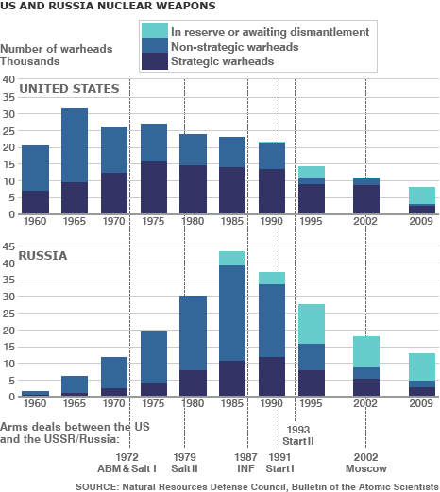

Slide 25
Domanda
Come si è potuta scatenare una "guerra fredda"? Quali sono state le numerose "guerre" della guerra fredda?

Slide 26
Guerre fredde multiple (non belliche) ....
Guerra fredda economica: PIL, industrializzazione e indici di produttività
Guerra fredda geopolitica: alleanze ed equilibri di potere, globali e regionali
Guerra fredda culturale: intellettuali, arte, cinema, sport, educazione

Slide 27
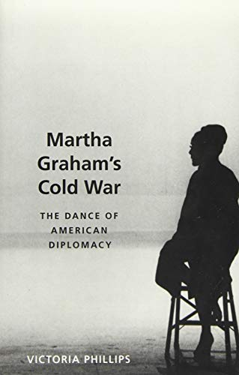
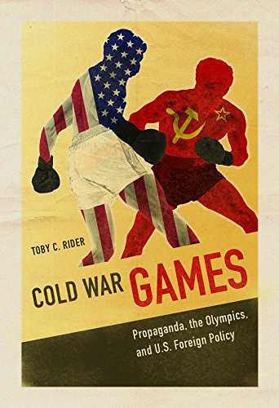
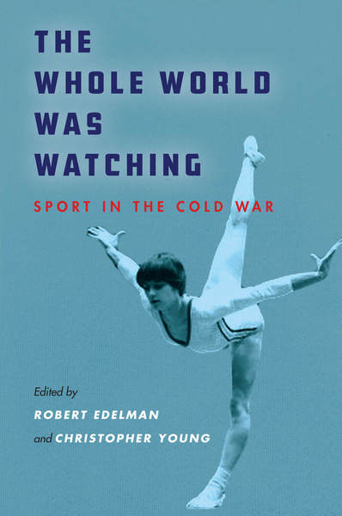
Le numerose guerre fredde

Slide 28
... ma anche molti conflitti militari "per procura".
La guerra fredda come moltiplicatore di violenza nella "periferia globale".
Nessuna "Lunga Pace" fuori dall'Europa
Complessa interazione tra il sistema della guerra fredda e le dinamiche locali/endogene, tra le due superpotenze e i loro alleati minori.

Slide 29
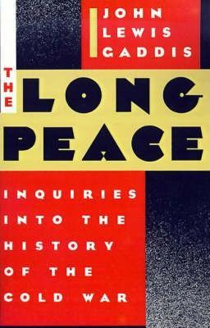
"una struttura bipolare delle relazioni internazionali... tende... a indurre... un senso di cautela e di moderazione, e a scoraggiare l'irresponsabilità" ... le armi nucleari "costringevano i leader nazionali, ogni giorno, a confrontarsi con la realtà di ciò che la guerra è realmente, anzi a confrontarsi con la prospettiva della propria mortalità", che "per coloro che cercano modi per evitare la guerra, non è una cosa negativa".
[John L. Gaddis, "La lunga pace. Elementi di stabilità nel sistema internazionale del dopoguerra", 1986].

Slide 30
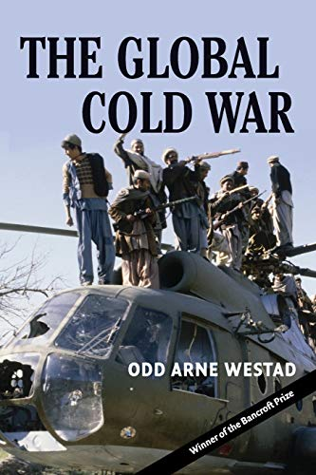
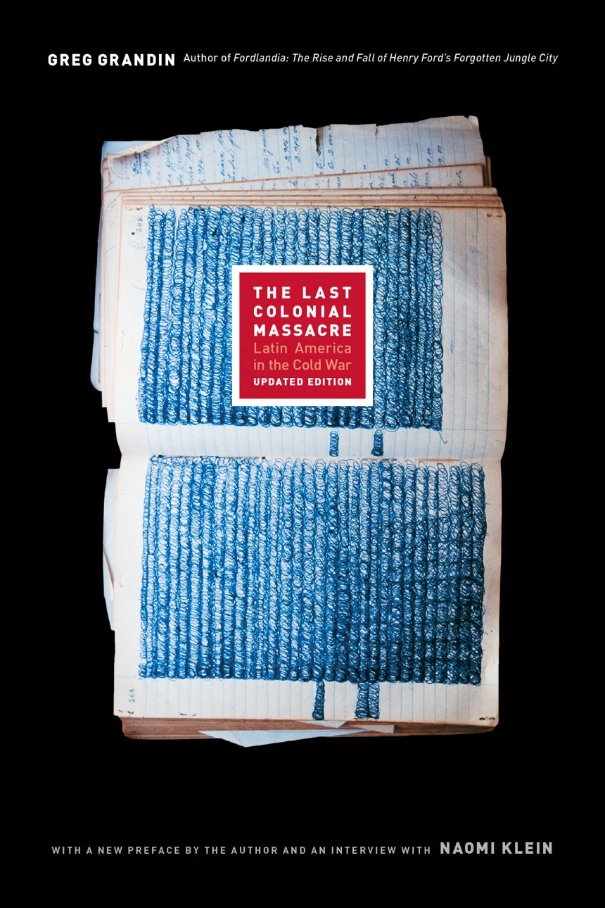
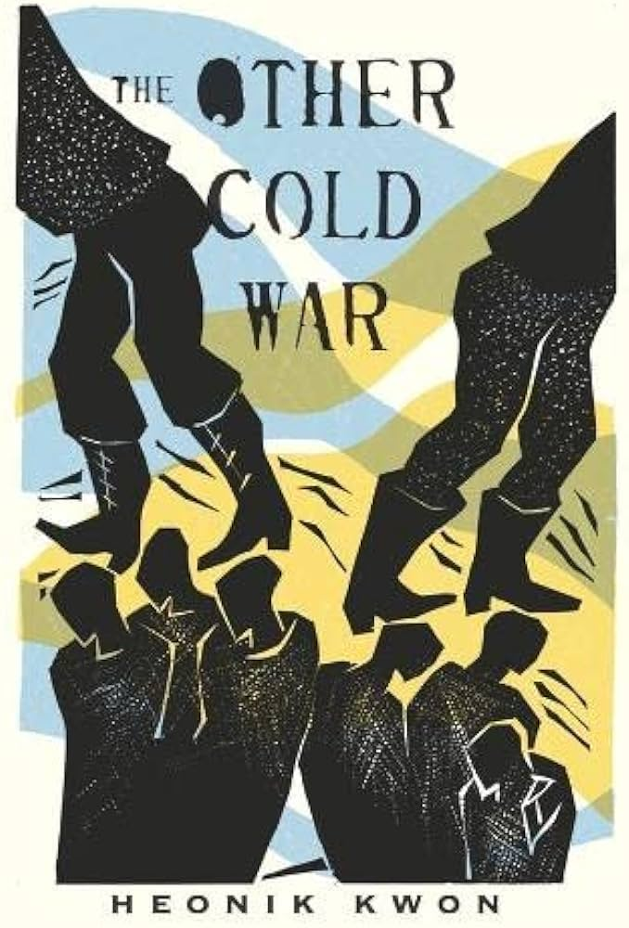
Pace lunga o violenza globale?

Slide 31
Domanda
Perché e come la guerra fredda è "diventata globale" nel 1949-50?

Slide 32
1949-50: la guerra fredda diventa globale
8.1949: Primo test nucleare sovietico: fine formale del monopolio nucleare degli Stati Uniti.
10.1949: fine della guerra civile cinese e nascita della Repubblica Popolare Cinese: alterazione radicale degli equilibri di potere a livello mondiale.
6.1950: inizio della Guerra di Corea: la Guerra Fredda diventa molto calda

Slide 33
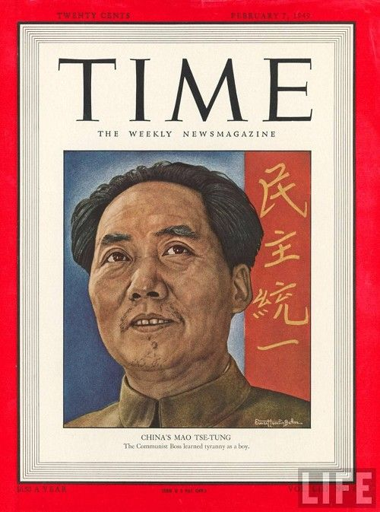
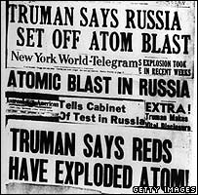
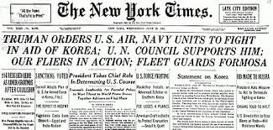

Slide 35
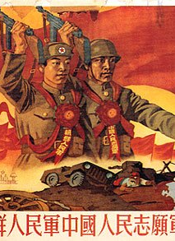
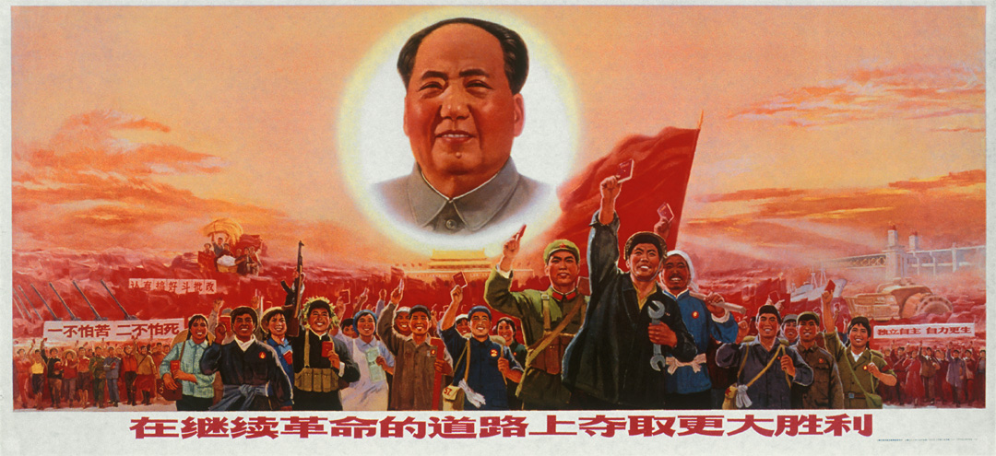
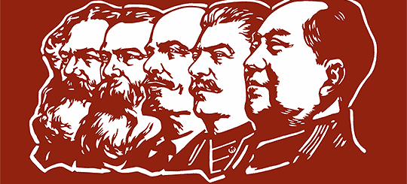

Slide 36
Corea dopo il 1945
Fine del dominio giapponese e divisione in due stati (38° parallelo)
Divisione temporanea che viene congelata dall'inizio della Guerra Fredda (guerra a bassa intensità)
Pressioni nordcoreane sull'URSS per autorizzare una "riunificazione militare" della penisola
La Corea è strategicamente pericolosa per gli Stati Uniti.

Slide 37
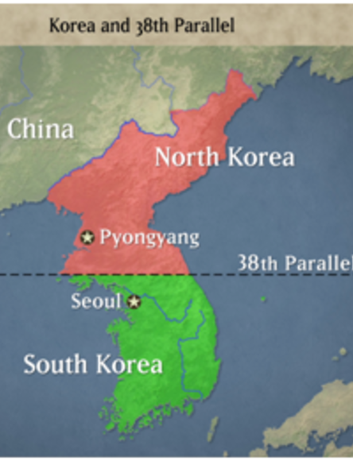
Kim il sung e Singhman Ree

Slide 38
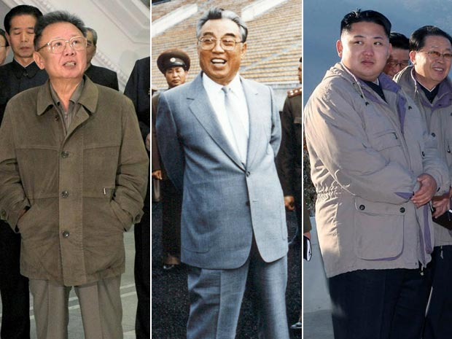

Slide 39
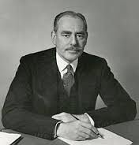
Corea non inclusa nel "perimetro di difesa" statunitense
[Segretario di Stato Dean Acheson, discorso al National Press Club, 1.1950].
È necessaria "un'azione decisiva come simbolo della forza e della determinazione dell'Occidente" e per prevenire "nuove azioni aggressive altrove che demoralizzino i paesi adiacenti all'orbita sovietica".
Problema chiave: credibilità
[Acheson, 28 giugno 1950]

Slide 40
Quattro fasi Guerra di Corea
Giugno-Settembre 1950
Offensiva nordcoreana
Settembre-Ottobre 1950
Controffensiva statunitense
Ottobre 1950 - Marzo 1951
La Cina entra nel conflitto
Mar. 1951 - Giugno 1953
stallo e armistizio finale

Slide 41
Domanda
Come possiamo spiegare il comportamento dei diversi attori coinvolti nella guerra di Corea?

Slide 42
La guerra di Corea: una guerra "internazionale" e "civile". cioè: la quintessenza della "guerra fredda".
Stati Uniti: credibilità + equilibrio di potere in Asia + pressioni interne
Unione Sovietica: opportunismo + basso rischio + proto-competizione con la Cina
Cina: paura degli USA + consolidamento interno + credenziali rivoluzionarie
Due Coree: cercare di sfruttare la Guerra Fredda diventandone al contempo le prime vittime

Slide 43
Domanda
Perché la guerra di Corea è stata così importante?

Slide 44
Guerra di Corea
Divisione permanente della Corea (residuo della Guerra Fredda) e numero molto elevato di vittime: La guerra fredda non è una "lunga pace".
Ulteriore globalizzazione della guerra fredda e impegno degli USA in Asia (Corea del Sud e Taiwan + trattato di pace con il Giappone)
prestigio e influenza della Cina (credenziale rivoluzionaria): anticipazione della frattura con l'URSS e primo esempio di potenziale terza grande potenza di Pechino
Il Giappone come parte dell'"Occidente", in termini di sicurezza e di economia.
Riarmo in Europa e sforzi di integrazione politica e militare della RFT e del Giappone: La guerra civile come motore dell'"integrazione/interdipendenza globale".

Slide 45
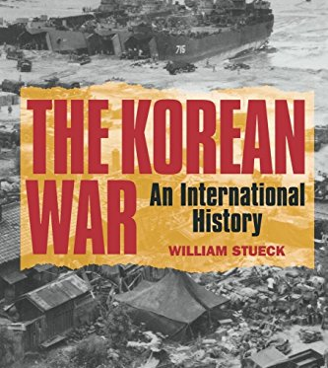
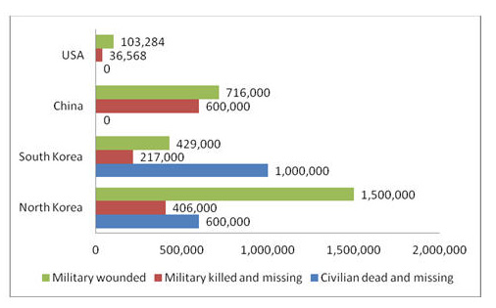
Nel 1953 "gran parte della Corea era in rovina. I coreani uccisi, feriti o dispersi erano circa 3 milioni, un decimo della popolazione. Altri 5 milioni divennero rifugiati e forse il doppio videro le loro famiglie permanentemente divise".
[storico William Stueck]

Slide 47
Questioni storiografiche fondamentali
Armi nucleari: di più può essere meglio?
Altre guerre fredde
Struttura vs. agenzia
Superpotenze imperiali o "tirannia dei deboli"
Complessi militari-industriali?

Slide 48
